Slide 1
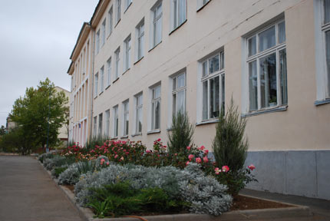

результативность работы отделения МАН «Искатель»
МБОУ «СШ №13» за 3 года.
Голованич Т.В.,
замдиректора по УВР

Slide 2
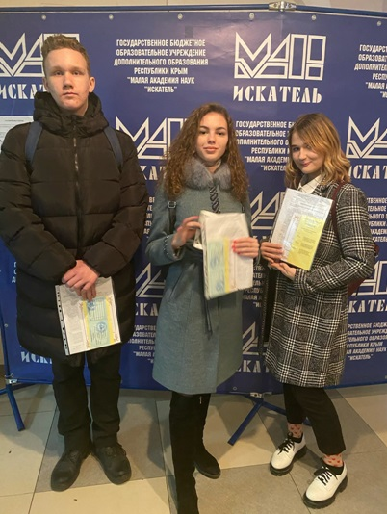
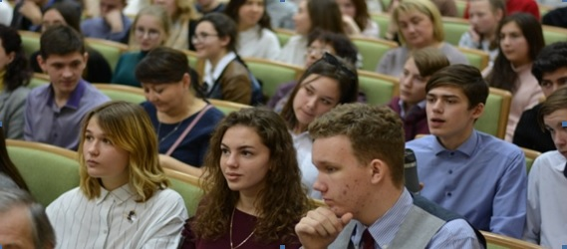
Цель отделения МАН
Создание условий, необходимых для развития исследовательской деятельности обучающихся, способствующей реализации исследовательского подхода в обучении в образовательном пространстве МБОУ «СШ №13»

Slide 3

Задачи:
обеспечить качественную образовательную подготовку обучающихся через различные формы участия в исследовательской деятельности;
продолжить педагогическое и психологическое сопровождение одаренных и способных обучающихся, участвующих в исследовательской работе;
повысить эффективность учебно-воспитательного процесса через организацию работы школьного отделения МАН;
продолжить работу по воспитанию у учащихся навыков исследовательской деятельности, необходимой для успешной социализации в современном обществе.

Slide 4
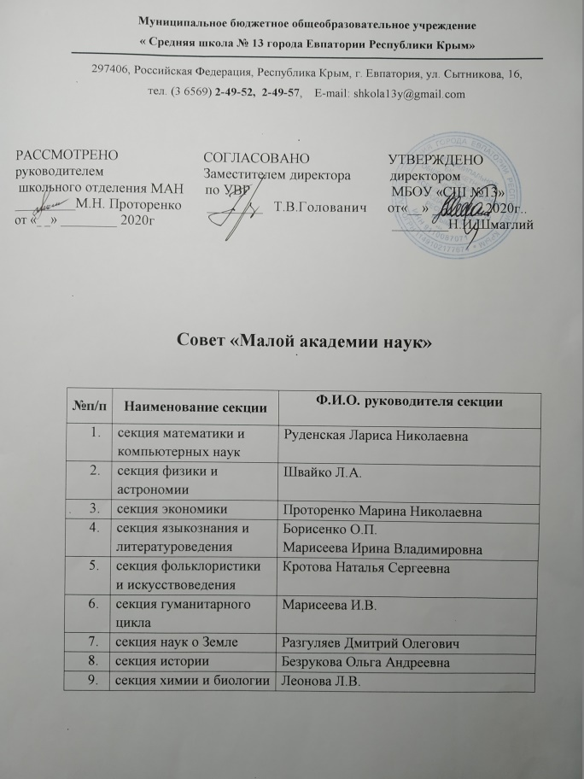
совет МАН
МБОУ «СШ №13»
1.Руденская Л.Н.-секция математики и компьютерных наук
2.Швайко Л.Н.-секция физики и астрономии
3.Проторенко М.Н.- секция экономики
4.Борисенко О.П., Марисеева И.В.-секция
языкознания и литературоведения
5.Кротова Н.С.-секция фольклористики и
искусствоведения
6.Марисеева И.В.- секция гуманитарного цикла
7. Разгуляев Д.О.- секция наук о Земле
8. Безрукова О.А.- секция истории
9.Леонова Л.В.- секция химии и биологии

Slide 5
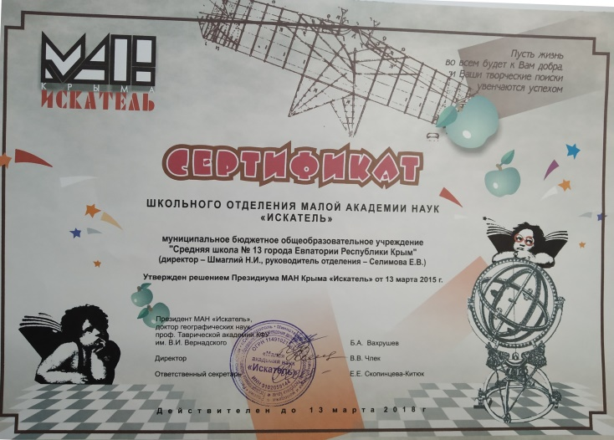

Из истории создания
Статус школьного отделения Малой Академии Наук «Искатель» муниципальному бюджетному общеобразовательному учреждению «Средняя школа №13 города Евпатории Республики Крым» присвоен в марте 2015 года

Slide 6
КОНКУРСНЫЕ ПРОГРАММЫ МАЛОЙ АКАДЕМИИ НАУК «ИСКАТЕЛЬ»
Республиканский конкурс-защита научно-исследовательских работ учащихся-членов Малой академии наук «Искатель»
Направления:
І. Языкознание и литературоведение
ІІ. Фольклористика и искусствоведение
ІІІ. Гуманитарное
IV. Истории
V. Наук о Земле
VІ. Технических наук
VІІ. Компьютерных наук
VIІІ. Математики
IX. Физики и астрономии
X. Экономики
XI. Химико-биологическое

Slide 7
2018-2019 год 56 сессия МАН
Итоги I этапа Республиканского конкурса-защиты научно-исследовательских работ обучающихся 9-11 классов – членов Малой академии наук «Искатель» (56 сессии МАН).
№ | Фамилия, имя | Класс | Секция | Научный руководитель | Место
1 | Слабодник Светлана | 10-Б | Русский язык | Борисенко О.П. | 2
2 | Терешкин Николай | 10-А | Литературное творчество | Вальченко Л.Ю. Борисенко О.П. | 3
3 | Аргасова Алина | 11-А | Украинский язык | Макогон О.В. | 3
4 | Кутковой Владимир | 10-А | Фото и экранное творчество | Слепкан Ю.В. | 3
 | Терешкин Николай и Слабодник Светлана получили статус КДЧ
 | Кутковой Владимир рекомендован к участию во II этапе Республиканского конкурса-защиты научно-исследовательских работ учащихся-членов Малой академии наук «Искатель» в 2018-2019 учебном году.

Slide 8
2019-2020 уч.год. 57 сессия МАН
В результате работы секций школьного отделения в 2019-2020 учебном году для участия в I этапе Республиканского конкурса-защиты научно-исследовательских работ обучающихся 9-11 классов – членов Малой академии наук «Искатель» были подготовлены 10 исследовательских работ, которые и были представлены к защите на 57 сессии МАН.

Slide 9
2019-2020
№ | Фамилия, имя | Класс | Тема работы | Секция | Научный руководитель
1 | Мамбетова Сабина | 11-Б | «Жанровая специфика в творчестве Дж. Г. Байрона» | Мировая литература | Аблаева Э.Р.
2 | Зинединова Эвелина | 8-Б | Роль искусственных языков в языковой картине мире Дж. Р. Р. Толкина «Властелин Колец» | Мировая литература | Логунова Т.А.
3 | Слабодник Светлана | 11-Б | Синтаксическая структура и морфологические особенности рекламных слоганов | Русский язык | Борисенко О.П.
4 | Терешкин Николай | 10-А | Мяукни мне на прощанье | Литературное творчество | Борисенко О.П.
5 | Дядюн Артем | 10-А | Использование лечебных свойств и бето-каротина в Сасык-Сиваш | Геология и минералогия | Шелкова Е.В.
6 | Трущенко Ирина | 9-А | Учительские династии – путь взаимосвязи поколений | Педагогика | Голева М.Ю.
7 | Дядюн Артем | 10-А | Самообразование – залог успешности | Педагогика | Голева М.Ю.
8 | Крайнов Василий | 10-А | Смертная казнь: за и против | Социология | Селимова Е.В.
9 | Рудейчук Дарья | 10-А | Жить нельзя умереть | Социология | Селимова Е.В.
10 | Варченко Лаура | 10-А | Законопроект об обязательном страховании жизни и здоровья ребенка | Правоведение | Авдиенко Е.А.

Slide 10
57 сессия МАН
По итогам конкурса-защиты звание кандидата в действительные члены МАН было присвоено 4 учащимся нашей школы: Рудейчук Дарье, Варченко Лауре, Крайнову Василию и Дядюн Артему.
3 работы победителей рекомендованы к представлению на республиканский этап конкурса-защиты МАН.

Slide 11



Победители муниципального этапа
57 сессии МАН
Рудейчук Дарья, секция «Социология», научный руководитель – Селимова Екатерина Валерьевна.
Крайнов Василий, секция «Социология», научный руководитель – Селимова Екатерина Валерьевна.
Варченко Лаура, секция «Правоведение», научный руководитель – Шахмарданова Евгения Анатольевна.

Slide 12


Призеры муниципального этапа
57 сессии МАН:
Дядюн Артем, секция «Геология и минералогия», научный руководитель – Калиберда Светлана Николаевна, Шелкова Евгения Владимировна.
Слабодник Светлана, секция «русский язык», научный руководитель – Борисенко Оксана Павловна.

Slide 13
Участники I этапа Республиканского конкурса-защиты научно-исследовательских работ учащихся-членов Малой академии наук «Искатель».58 сессия МАН
ФИО | Cекция | Базовая дисциплина | Тема работы
Крайнов В. | История Роccии | Иcтория России | Смертная казнь от СССР до современной России. Мораторий за или против
Варченко Л. | Социология | История Роccии | Вещизм: проблема или особенность поведения
Терешкин Н. | Литературное творчество | Русский язык и литература | С(ОВР)ЕМЕNНЫЕ ЦЕННОСТИ
Рудейчук Д. | социология | История Роccии | Правовая характеристика возмещения вреда, причиненного несовершеннолетними. Условия ответственности
Касмынина С. | Иностранные языки | Английский язык | “THE CONCEPTOSPHERE OF WILLIAM SHAKESPEARE: THE VALUE DOMINANTS OF THE AUTHOR AND LYRICAL HERO”
Балабух Е. | Педагогика | История России | ПОЧЕМУ ВАЖНЫ УЧИТЕЛЬСКИЕ ДИНАСТИИ?
Бондаренко И. | Экономическая и социальная география | География | Проблемы и перспективы химической промышленности Республики Крым
Лысяков А. | Экономическая и социальная география | География | Проблемы и перспективы водоснабжения Республики Крым
ФИО | Cекция | Базовая дисциплина | Тема работы
Крайнов В. | История Роccии | Иcтория России | Смертная казнь от СССР до современной России. Мораторий за или против
Варченко Л. | Социология | История Роccии | Вещизм: проблема или особенность поведения
Терешкин Н. | Литературное творчество | Русский язык и литература | С(ОВР)ЕМЕNНЫЕ ЦЕННОСТИ
Рудейчук Д. | социология | История Роccии | Правовая характеристика возмещения вреда, причиненного несовершеннолетними. Условия ответственности
Касмынина С. | Иностранные языки | Английский язык | “THE CONCEPTOSPHERE OF WILLIAM SHAKESPEARE: THE VALUE DOMINANTS OF THE AUTHOR AND LYRICAL HERO”
Балабух Е. | Педагогика | История России | ПОЧЕМУ ВАЖНЫ УЧИТЕЛЬСКИЕ ДИНАСТИИ?
Бондаренко И. | Экономическая и социальная география | География | Проблемы и перспективы химической промышленности Республики Крым
Лысяков А. | Экономическая и социальная география | География | Проблемы и перспективы водоснабжения Республики Крым
ФИО | Cекция | Базовая дисциплина | Тема работы
Крайнов В. | История Роccии | Иcтория России | Смертная казнь от СССР до современной России. Мораторий за или против
Варченко Л. | Социология | История Роccии | Вещизм: проблема или особенность поведения
Терешкин Н. | Литературное творчество | Русский язык и литература | С(ОВР)ЕМЕNНЫЕ ЦЕННОСТИ
Рудейчук Д. | социология | История Роccии | Правовая характеристика возмещения вреда, причиненного несовершеннолетними. Условия ответственности
Касмынина С. | Иностранные языки | Английский язык | “THE CONCEPTOSPHERE OF WILLIAM SHAKESPEARE: THE VALUE DOMINANTS OF THE AUTHOR AND LYRICAL HERO”
Балабух Е. | Педагогика | История России | ПОЧЕМУ ВАЖНЫ УЧИТЕЛЬСКИЕ ДИНАСТИИ?
Бондаренко И. | Экономическая и социальная география | География | Проблемы и перспективы химической промышленности Республики Крым
Лысяков А. | Экономическая и социальная география | География | Проблемы и перспективы водоснабжения Республики Крым

Slide 14
Результаты 58 сессии МАН. 2020-2021
Касмынина Софья заняла 3 место в секции «Иностранные языки» . Ей присвоено звание КДЧ I этапа Республиканского конкурса-защиты научно-исследовательских работ учащихся-членов Малой академии наук «Искатель» в 2020/2021 учебном году

Slide 15
ИНФОРМАЦИЯ об итогах I этапа Республиканского конкурса-защиты научно-исследовательских работ среди манд муниципальных бюджетных общеобразовательных учреждений г.Евпатория и учреждений дополнительного образования
(56-58 сессии МАН)
 | победители | призеры | Общекомандное место ( из 21)
2018-2019 | 0 | 4 | 8
2019-2020 | 3 | 2 | 4
2020-2021 | 0 | 1 | 11

Slide 16

Не существует сколько-нибудь
достоверных тестов на одаренность,
кроме тех, которые проявляются
в результате активного участия
хотя бы в самой маленькой
поисковой исследовательской работе.
А.Н. Колмогоров

Slide 17

Республиканский конкурс исследовательских работ и проектов учащихся среднего школьного возраста
«Шаг в науку»

Slide 18
Республиканский конкурс исследовательских работ и проектов учащихся среднего школьного возраста «Шаг у науку» 2018-2019 гг
№ | Фамилия, имя | Класс | Научный руководитель | Место
1 | Куткина Анна | 7-Б | Швайко Л.А. | 2
2 | Свергуненко Даниил | 7-В | Сысоев К.Л. | 3

Slide 19
Республиканский конкурс исследовательских работ и проектов учащихся среднего школьного возраста «Шаг у науку» (итоги муниципального этапа) 2019-2020
№ | Фамилия, имя | Класс | Тема работы | Направление | Научный руководитель | Место
1 | Пак Виталий | 6-А | «Айсберги: благо или опасность» | Человек и природа | Орищенко В.П. | 2
2 | Власова Елизавета | 7-А | «Фольклор в моей семье» | Русский язык и литература, литературное творчество | Соколова Н.С. | 3
3 | Шевченко Роман | 6-А | «Имена собственные в составе фразеологических единиц» | Русский язык и литература, литературное творчество | Борисенко О.П. | 3

Slide 20
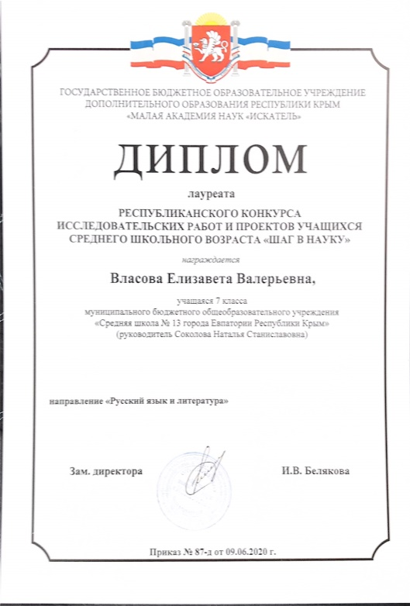




2019-2020 «Шаг в науку»

Slide 21
Выводы
Учащиеся, занимающиеся исследовательской деятельностью, более коммуникабельны и компетентны, активно участвуют в школьных, городских, республиканских мероприятиях, в конкурсах исследовательских работ разного уровня.
Учебно-исследовательская деятельность требует систематической работы и специальной подготовки как учащегося, так и педагога.

